Slide 1


Slide 2
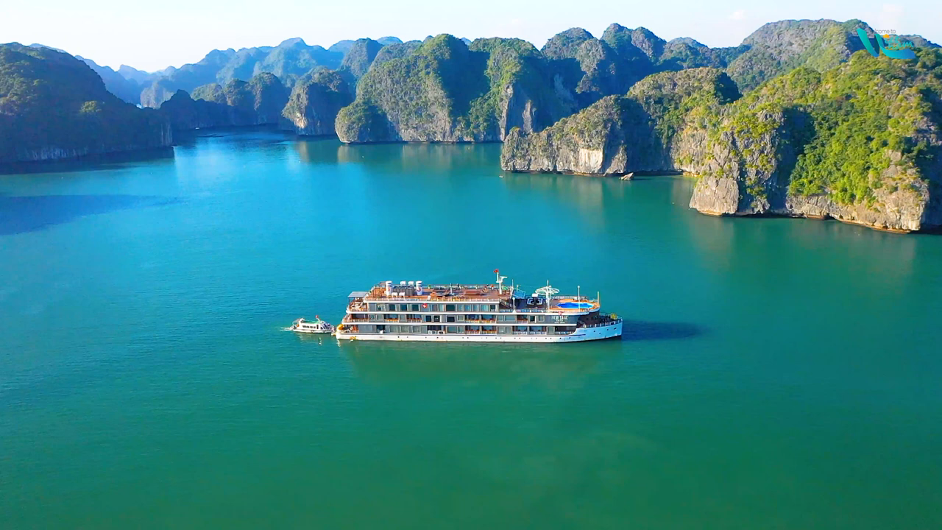

Slide 3


Em hãy giới thiệu cảnh đẹp vịnh Hạ Long?

Slide 4



Quê hương Việt Nam chúng ta thật nhiều cảnh đẹp, phong phú. Mỗi nơi mang vẻ đẹp đặc trưng của từng vùng. Bài đọc “Những hòn đảo trên Vịnh Hạ Long” đã miêu tả vẻ đẹp kỳ thú của những hòn đảo, đầy sống động và có những câu chuyện sự tích huyền bí.

Slide 5






Slide 6

Vịnh Hạ Long là thắng cảnh có một không hai của đất nước ta. Trên một diện tích hẹp, mọc lên hàng nghìn đảo nhấp nhô khuất khúc như rồng chầu, phượng múa.
Đảo có chỗ sừng sững, chạy dài như bức trường thành vững chãi, ngăn khơi với lộng, nối mặt biển với chân trời. Có chỗ đảo dàn ra thưa thớt, hòn này với hòn kia biệt lập, xa trông như quân cờ bày chon von trên mặt biển. Có chỗ đảo quần tụ lại, xúm xít như vạn chài lúc neo thuyền, phơi lưới.
Đảo của Hạ Long không phải là những núi đá buồn tẻ, đơn điệu mà mỗi hòn, mỗi dáng đều thấp thoáng hình ảnh của sự sống. Có hòn trông như đôi gà đang xoè cánh chọi nhau trên mặt nước (hòn Gà Chọi); có hòn bề thế như mái nhà (hòn Mái Nhà); có hòn chông chênh như con cóc ngồi bờ giếng (hòn Con Cóc), có hòn như ông lão trầm tĩnh ngồi câu cá (hòn Ông Lã Vọng),... Có nhiều hang đảo đẹp, như hang Bồ Nâu, hang Đầu Gỗ,... Mỗi hang đảo gắn với một sự tích huyền bí.
Ngắm Hạ Long với trăm nghìn đảo đá sừng sững, ta có cảm giác được chiêm ngưỡng một thế giới sống động đã trải qua hàng triệu năm hoá đá.
(Theo Thi Sảnh)

Slide 7


1
Vịnh Hạ Long là thắng cảnh có một không hai của đất nước ta. Trên một diện tích hẹp, mọc lên hàng nghìn đảo nhấp nhô khuất khúc như rồng chầu, phượng múa.
Giới thiệu bao quát về vịnh Hạ Long với rất nhiều hòn đảo được xếp đặt độc đáo.

Slide 8
2
Đảo có chỗ sừng sững, chạy dài như bức trường thành vững chãi, ngăn khơi với lộng, nối mặt biển với chân trời. Có chỗ đảo dàn ra thưa thớt, hòn này với hòn kia biệt lập, xa trông như quân cờ bày chon von trên mặt biển. Có chỗ đảo quần tụ lại, xúm xít như vạn chài lúc neo thuyền, phơi lưới.
3
Đảo của Hạ Long không phải là những núi đá buồn tẻ, đơn điệu mà mỗi hòn, mỗi dáng đều thấp thoáng hình ảnh của sự sống. Có hòn trông như đôi gà đang xoè cánh chọi nhau trên mặt nước (hòn Gà Chọi); có hòn bề thế như mái nhà (hòn Mái Nhà); có hòn chông chênh như con cóc ngồi bờ giếng (hòn Con Cóc), có hòn như ông lão trầm tĩnh ngồi câu cá (hòn Ông Lã Vọng),... Có nhiều hang đảo đẹp, như hang Bồ Nâu, hang Đầu Gỗ,... Mỗi hang đảo gắn với một sự tích huyền bí.
Miêu tả bao quát toàn cảnh trên vịnh Hạ Long và miêu tả hình dáng một số đảo có hình dáng đặc biệt

Slide 9
4
Ngắm Hạ Long với trăm nghìn đảo đá sừng sững, ta có cảm giác được chiêm ngưỡng một thế giới sống động đã trải qua hàng triệu năm hoá đá.
Giới thiệu bao quát về vịnh Hạ Long với rất nhiều hòn đảo được xếp đặt độc đáo.

Slide 10

Luyện đọc câu dài:
Có chỗ/ đảo dàn ra thưa thớt,/ hòn này với hòn kia biệt lập,/ xa trông như quân cơ bày chon von trên mặt biển.” //
Có hòn trông như đôi gà/ đang xòe cánh chọi nhau trên mặt nước/ (hòn Gà Chọi);/ có hòn bề thế như mái nhà/ (hòn Mái Nhà);/ có hòn/ chông chênh như con cóc ngồi bờ giếng/ (hòn Con Cóc),/ có hòn/ như ông lão trầm tĩnh ngồi câu cá/ (hòn Ông Lã Vọng)//

Slide 11


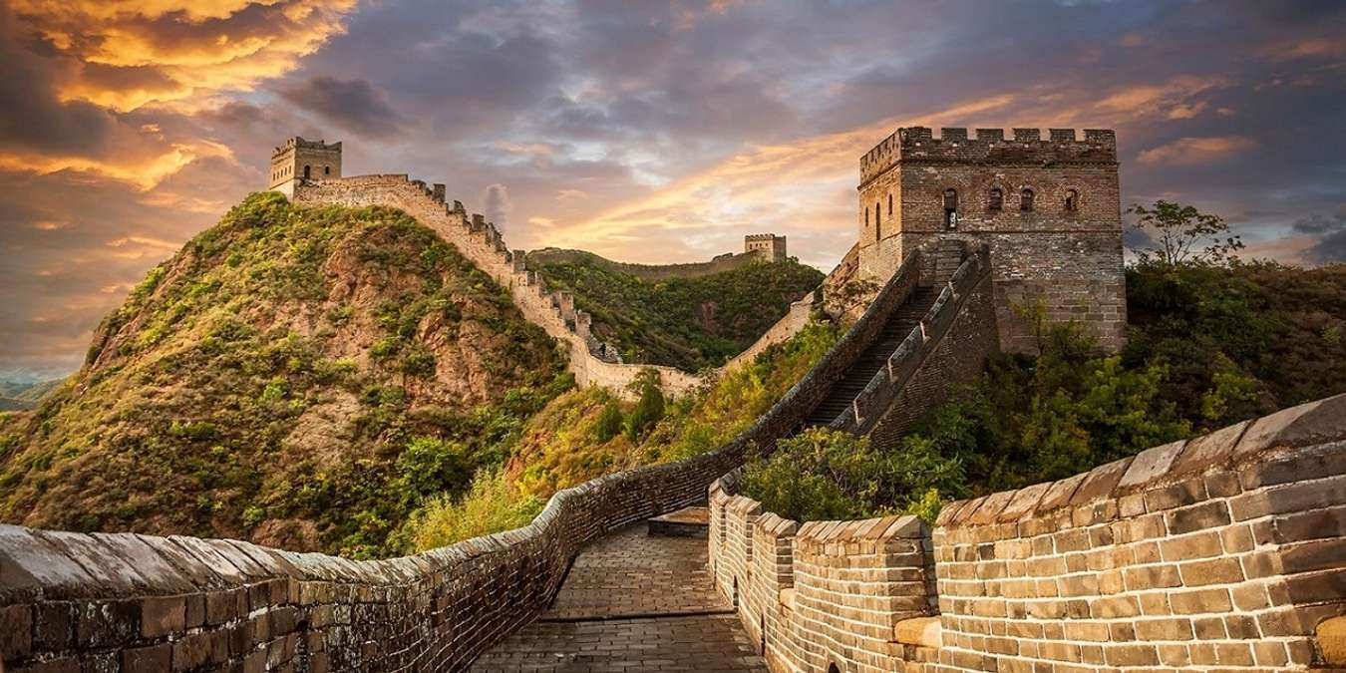


Trường thành
Bức thành dài và vững chắc. Khơi: vùng biển xa bờ.

Slide 12

Bài đọc cho thấy vẻ kì thú của những hòn đảo trên vịnh Hạ Long. Mỗi hòn đảo lại mang một dáng hình, vẻ đẹp riêng và chúng được xếp đặt vô cùng đặc sắc. Qua bài đọc, ta càng thêm tự hào trước thắng cảnh của đất nước Việt Nam.

Slide 13

Giọng đọc diễn cảm, chậm rãi, tình cảm; nhấn giọng ở những từ ngữ gợi vẻ đẹp kì thú của những hòn đảo trên vịnh Hạ Long.

Slide 14
1. Nêu tác dụng của các từ ngữ sau trong việc miêu tả những hòn đảo trên vịnh Hạ Long.
nhấp nhô
sừng sững
thưa thớt
chon von
xúm xít
chông chênh
Các từ có âm đầu hoặc vần giống nhau, tạo sự độc đáo về âm điệu khi đọc, đồng thời các từ này đều giàu sức gợi tả, giúp người đọc hình dung được hình dáng, sự xếp đặt thú vị của các hòn đảo trên vịnh.

Slide 15

2. Tìm trong các từ dưới đây những cặp từ đồng nghĩa.
ngắm nhìn
quần tụ
vững chắc
trẫm tĩnh
trầm lặng
vững chãi
quây quần
chiêm ngưỡng

Slide 16
3. Đặt câu với 1 cặp từ đồng nghĩa em tìm được ở bài tập 2.
Dân cư quần tụ đông đúc dọc hai bên bờ sông.
Cả gia đình quây quần bên nhau cùng thưởng thức bữa tối ấm cúng.

Slide 17

Đọc bài và
trả lời câu hỏi.

